Slide 1
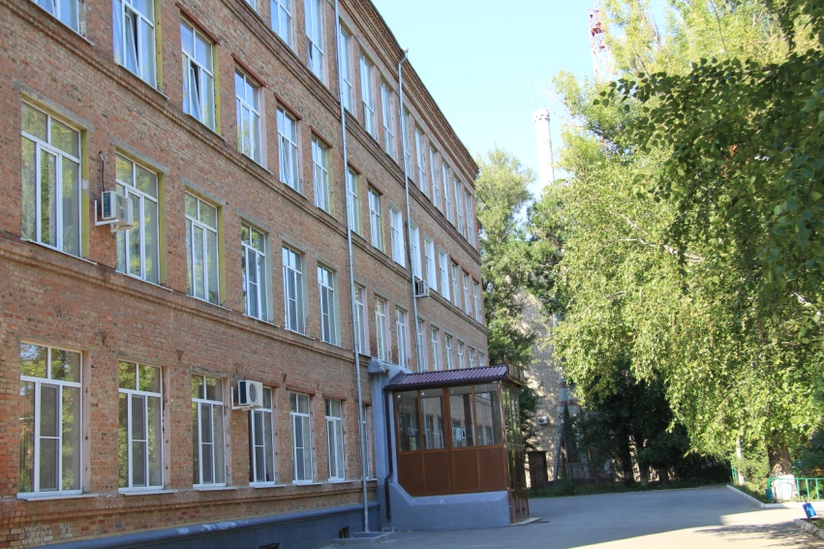
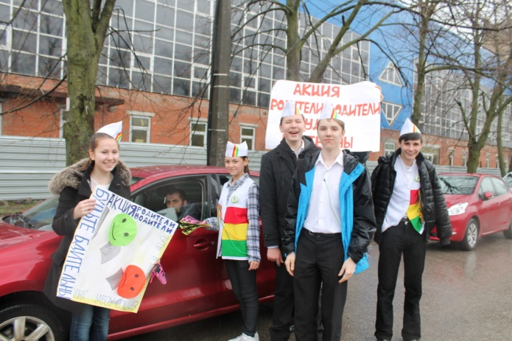
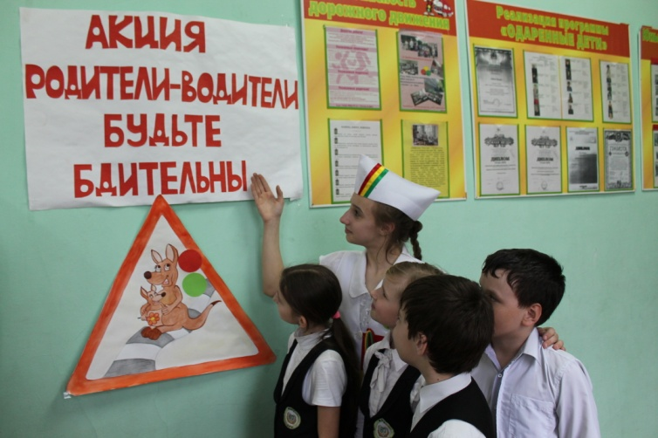
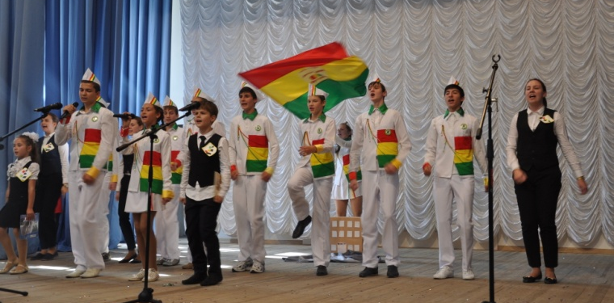
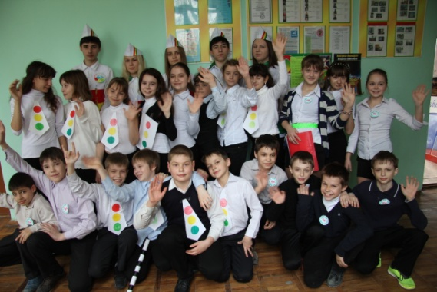
Отряд ЮИД «Зеленая волна»
МБОУ СОШ № 67
Железнодорожного района
г. Ростова – на – Дону.
Отчет о проведении акции
«Родители, водители!
Будьте бдительны!»
(март 2015 г.)

Slide 2
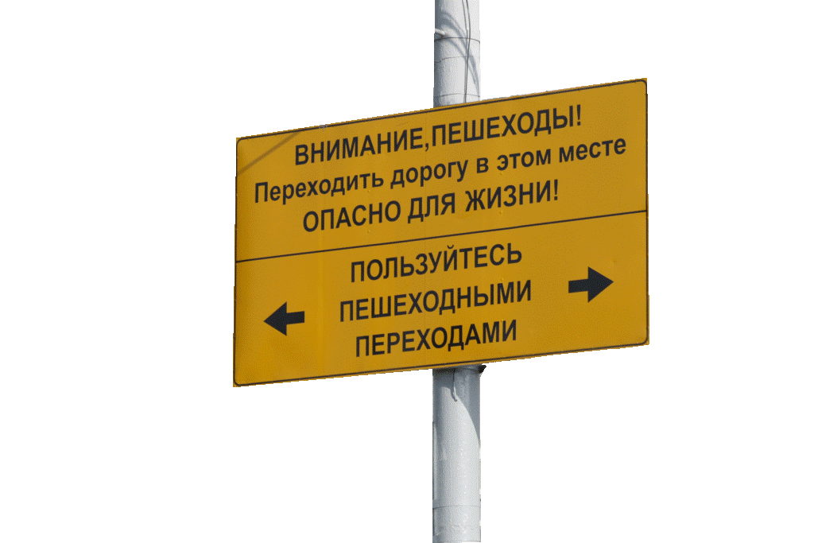
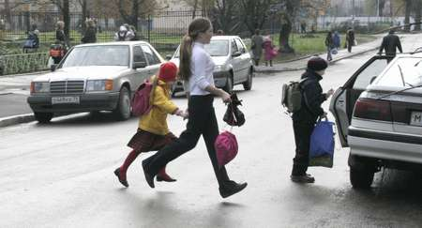
Наша школа находится на 2 – ой ул. им. Володарского, которая раньше была тихой и спокойной. Но сейчас это довольно опасный участок дороги…

Slide 3
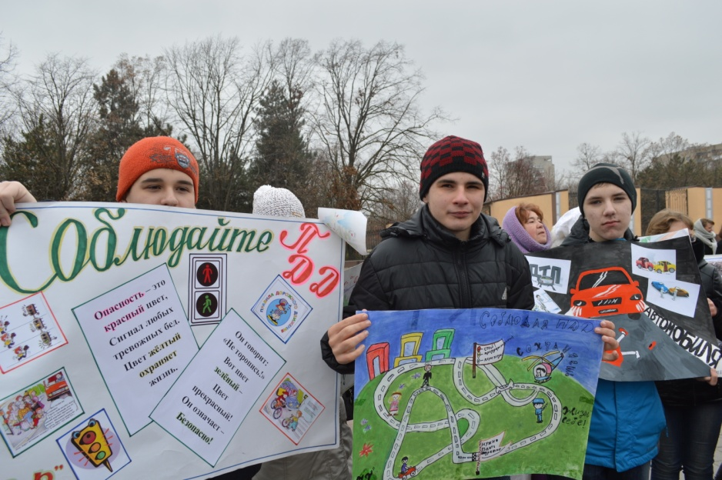
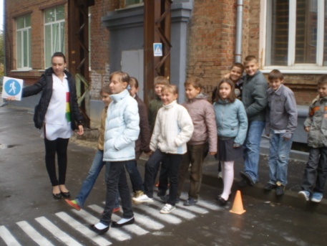
…
Отряд ЮИД «Зеленая волна» постоянно уделает внимание
этой проблеме!

Slide 4
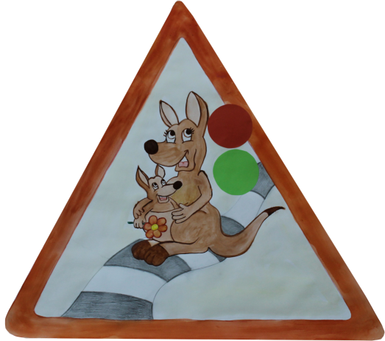
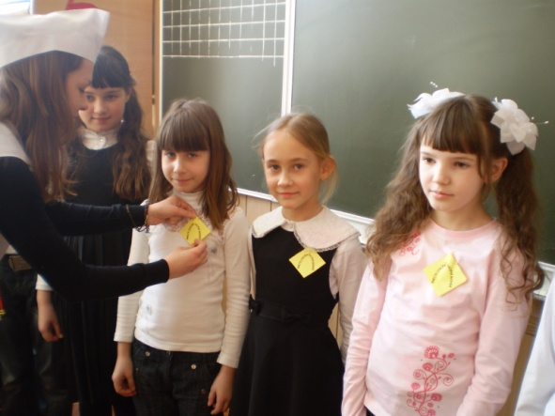
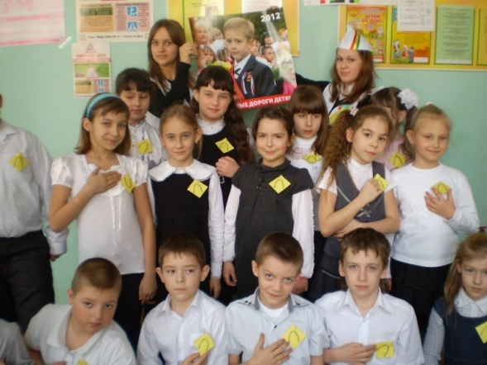
БЕЗОПАСНОСТЬ ДЕТЕЙ НА ДОРОГАХ главная проблема планеты! Мы активно включились в работу в рамках Десятилетия действий за безопасность дорожного движения.
«Вместе спасём тысячи жизней!»

Slide 5
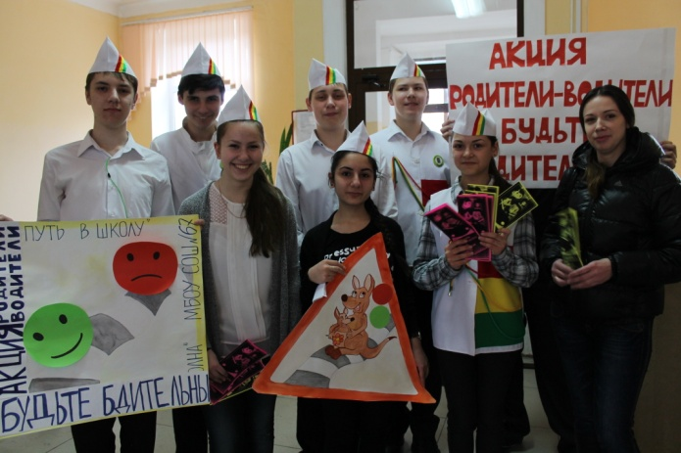
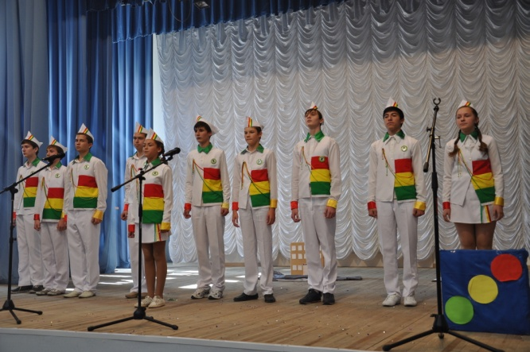
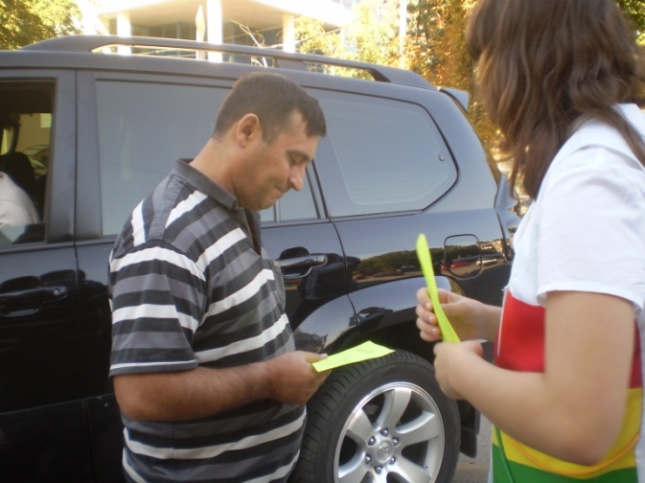
Акция «Родители, водители! Будьте бдительны!»
Цель акции: повышение роли
родителей в вопросах обучения
детей безопасному поведению на
дорогах.
Время проведения акции: февраль – март 2015 г.
Целевая группа: родители обучающихся школы, будущих первоклассников, водители автомобилей, припаркованных на автостоянке возле школы.
Участники акции: отряд ЮИД, обучающиеся 5 – 8 классов.

Slide 6
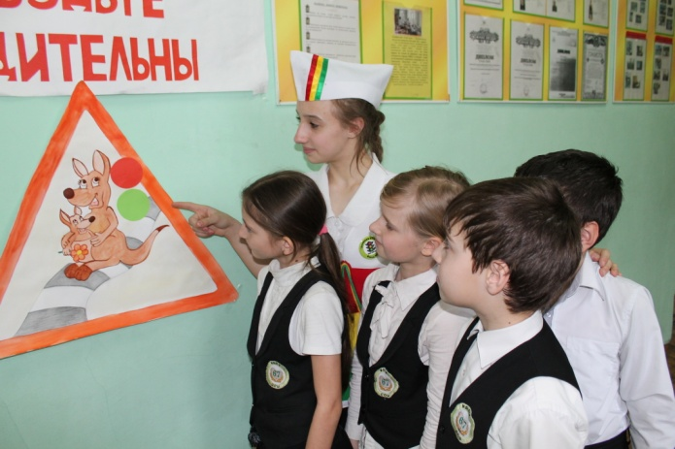
Эмблема акции:
Дорога – опасность! Знак внимания!
Взрослый кенгуру кенгуренка к себе прижимает,
От беды на дороге надежно защищает!

Slide 7
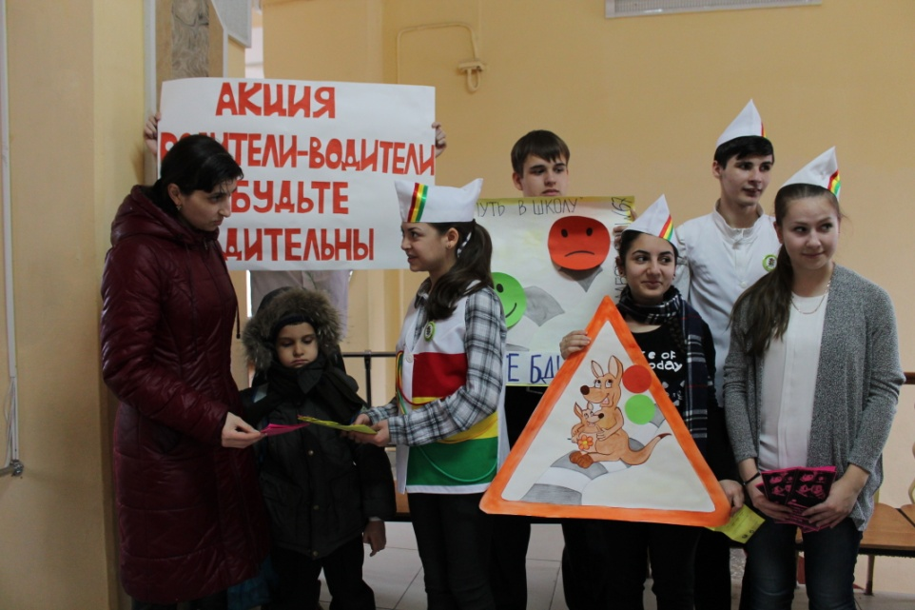
Начало акции: соцопрос!
Респонденты: родители обучающихся 1 – 4 классов, 100 чел. Вас
Цель: выяснить ситуацию с нарушениями ПДД среди родителей школы, основную причину нарушений.
Вопросы:
1. Водители вы автомобиль?
2. Вам приходилось нарушать правила дорожного движения?
3. Какие правила вы нарушали?
4. Всегда ли вы соблюдаете правила в присутствии детей?
Вывод: основная причина ДТП необдуманное поведение взрослых на дорогах!

Slide 8
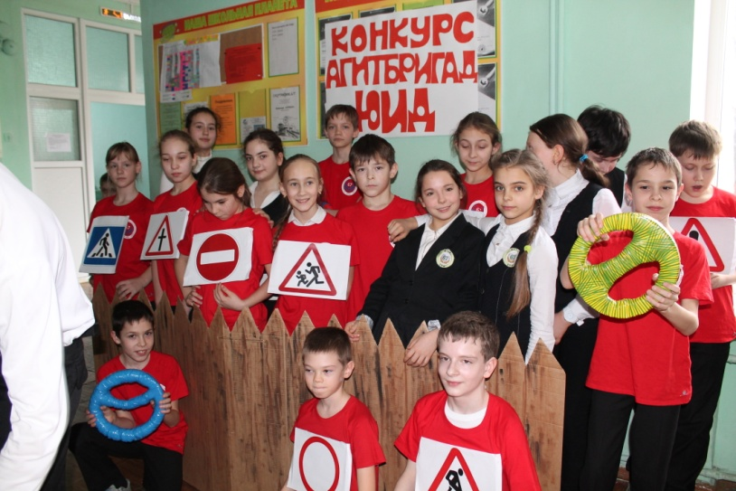
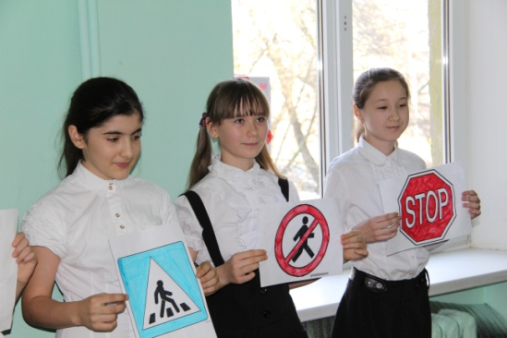
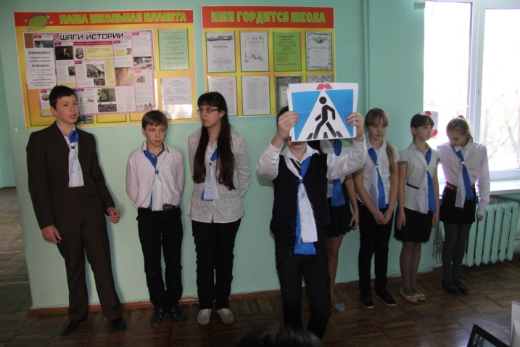
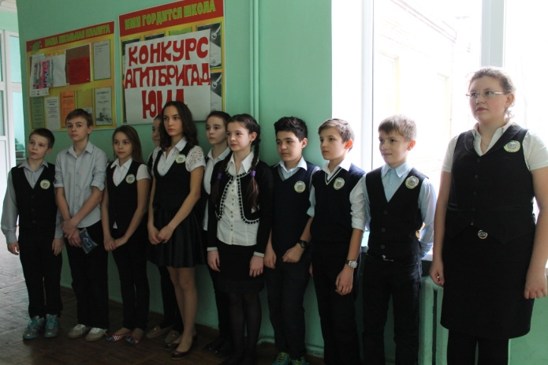
Конкурс агитбригад среди 5 – 8 классов по теме «Родители! Будьте бдительны!» показывает социальную направленность работы.
Время проведения конкурса : февраль.
Итоги конкурса: подготовка программ для выступления перед родителями на родительских собраниях.

Slide 9
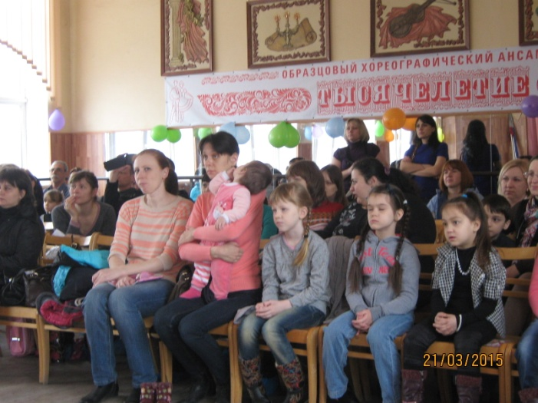
21 марта агитбригада ЮИД выступили перед родителями будущих первоклассников.
Мы напомнили им о необходимости применения детских удерживающих устройств, светоотражающих элементов в одежде детей, ответственности взрослых за жизнь и здоровье детей на дорогах.

Slide 10
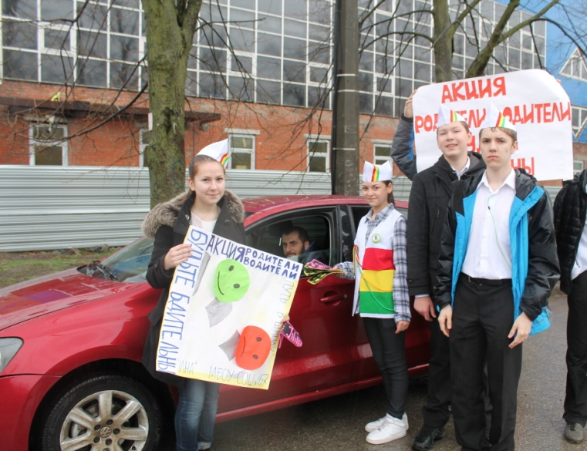
Мы разработали листовки и буклеты - памятки для родителей и водителей…
Юидовцы 5 «А» класса привлекли к этой работе родителей, поэтому листовки получились красочные и информационные!
…распространили их среди водителей – родителей и педагогов школы….

Slide 11
…а потом вручили их взрослым в микрорайоне школы!

Slide 12
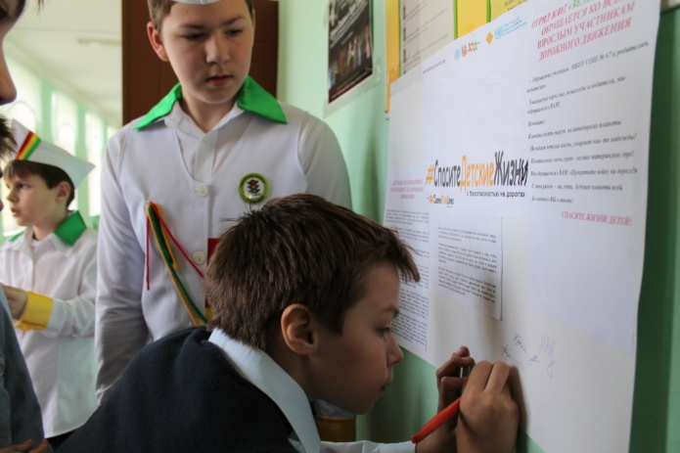
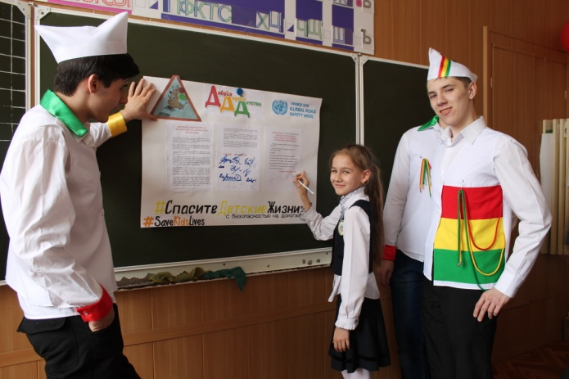
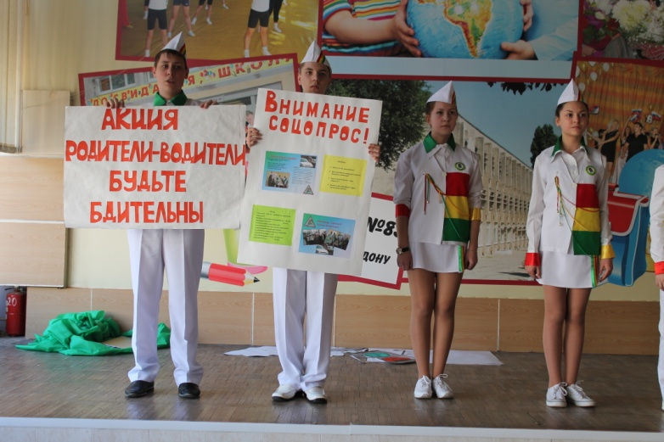
Селфи безопасности!

Slide 13
И конечно, привлекли внимание к проблеме водителей, паркующих свои авто возле школы!
«Мы всех призываем не нарушать
Простые, но важные правила жизни!»

Slide 14
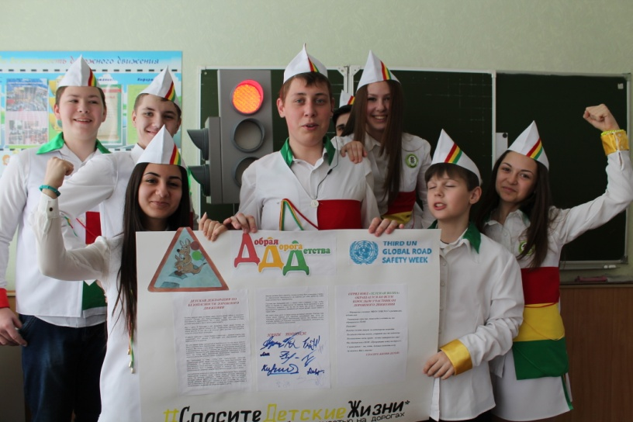
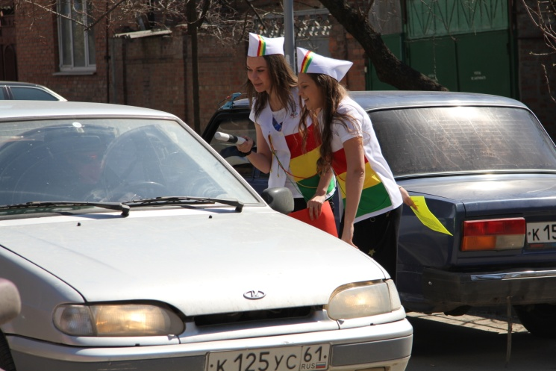
«Товарищи взрослые! Будьте бдительны!»

Slide 15
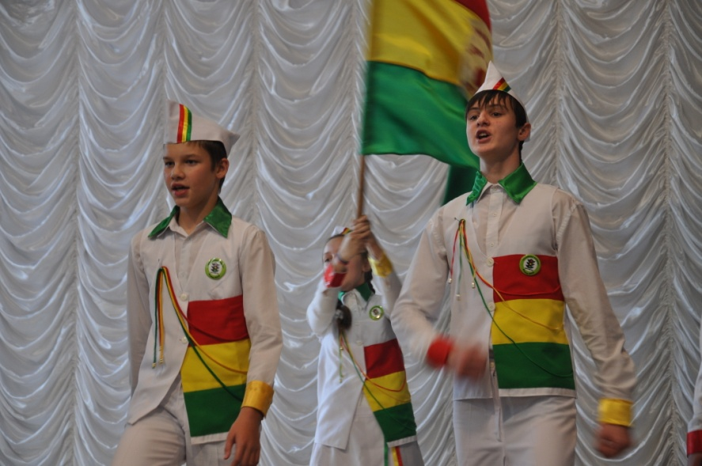
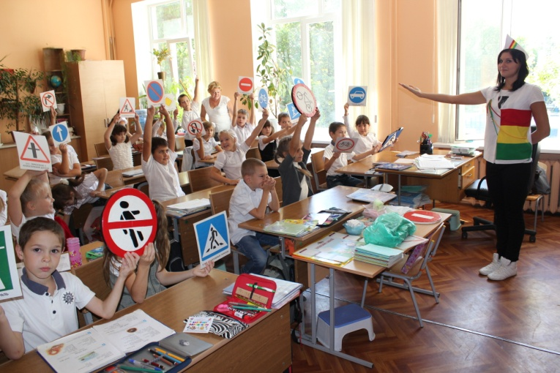
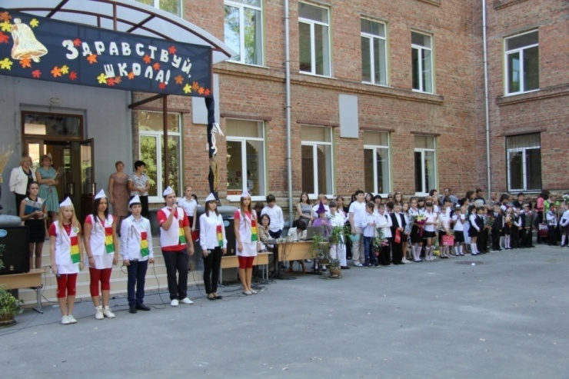
ЮИД! Всегда впереди!
67

